Slide 1
Media Mengajar
Buku Pendamping
TEMATIK TERPADU
Ilmu Pengetahuan Sosial
untuk SD/MI Kelas V

Slide 2
Tema 1
Organ Gerak Hewan dan Manusia

Slide 3
Materi Inti Subtema 1
KD 3.1
Letak geografis membuat Indonesia diapit:
Benua Australia
Benua Asia
Samudra Hindia
Samudra Pasifik
Batas wilayah Indonesia:
Perairan:
Laut Tiongkok Selatan
Samudra Pasifik
Samudra Hindia
Daratan:
Malaysia
Papua Nugini
Timor Leste

Slide 4
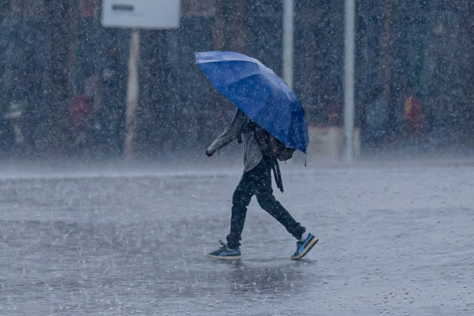
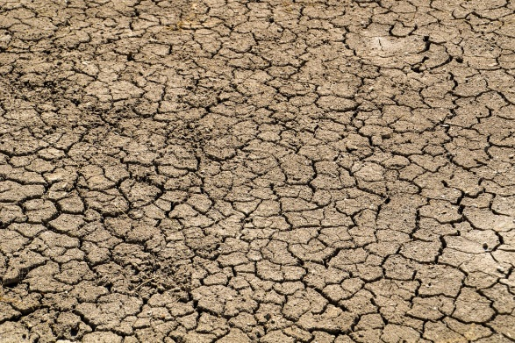
Letak astronomis Indonesia
6º LU–11º LS dan 95º BT–141º BT
Letak astronomis membuat Indonesia dilalui garis khatulistiwa.
Garis Khatulistiwa membuat Indonesia mengalami:
Sumber: Pixabay.com
Musim penghujan
Musim kemarau

Slide 5
Wilayah Indonesia terdiri dari pulau-pulau sebagai berikut.
Pulau Papua
Pulau Kalimantan
Pulau Sulawesi
Pulau Sumatra
Pulau Bali
Pulau Jawa

Slide 6
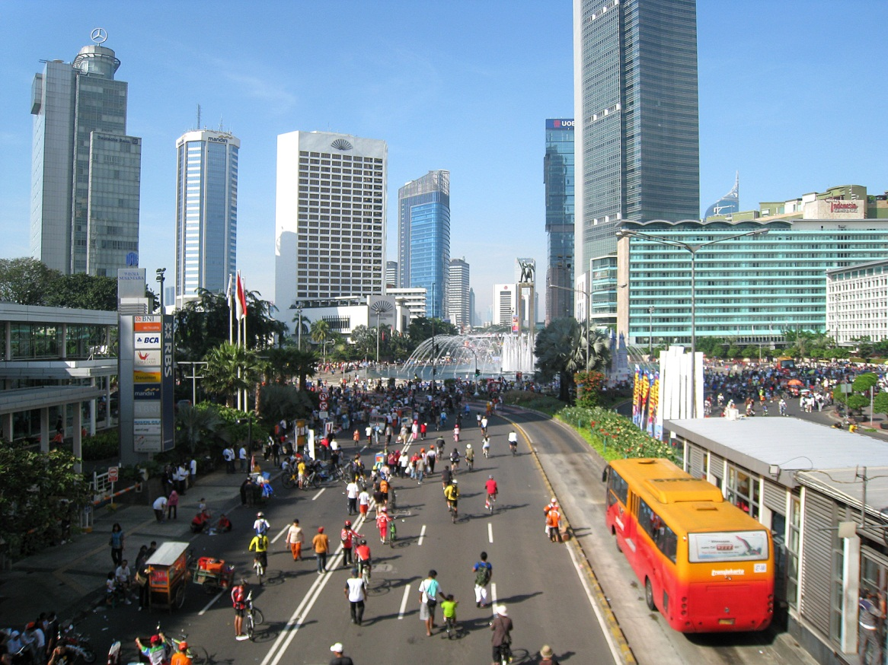
Materi Inti Subtema 2
KD 3.1
Wilayah Indonesia memiliki persebaran penduduk yang tidak merata.
Kota Jakarta menjadi wilayah dengan penduduk terpadat di Indonesia.
Sumber: wikipedia.com.

Slide 7
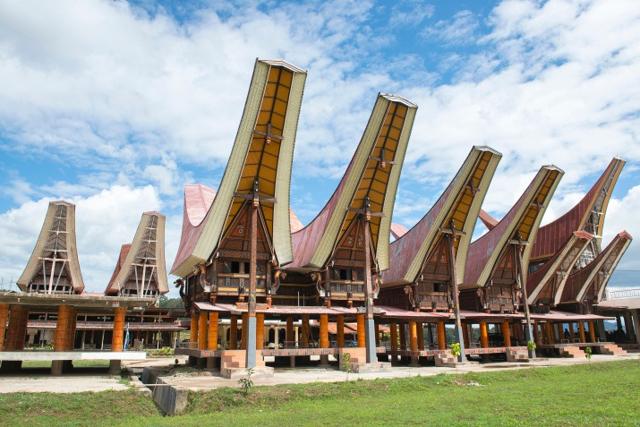
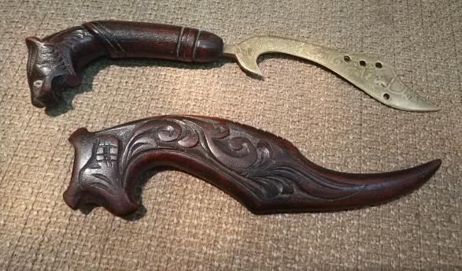
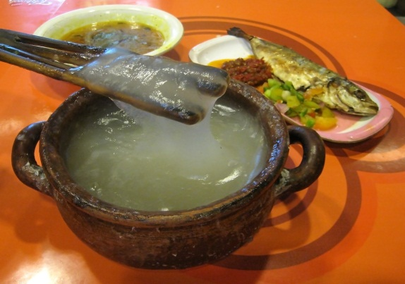
Bangsa Indonesia memiliki keragaman budaya sebagai berikut.
Sumber: wikipedia.com.
Sumber: shutterstock.com.
Sumber: shutterstock.com.
Pakaian adat
Rumah adat
Alat musik tradisional
Sumber: wikipedia.com.
Sumber: shutterstock.com.
Sumber: shutterstock.com.
Makanan tradisional
Senjata tradisional
Tari tradisional

Slide 8
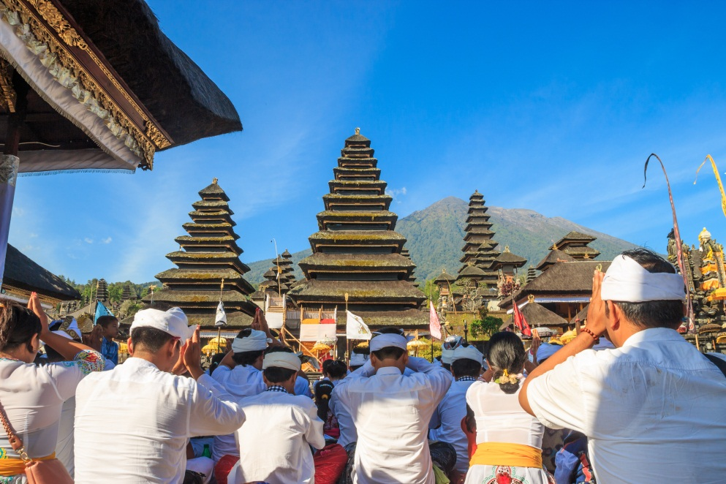
Bangsa Indonesia memiliki keragaman sosial sebagai berikut.
Sumber: shutterstock.com.
Sumber: shutterstock.com.
Keragaman suku
Keragaman agama

Slide 9
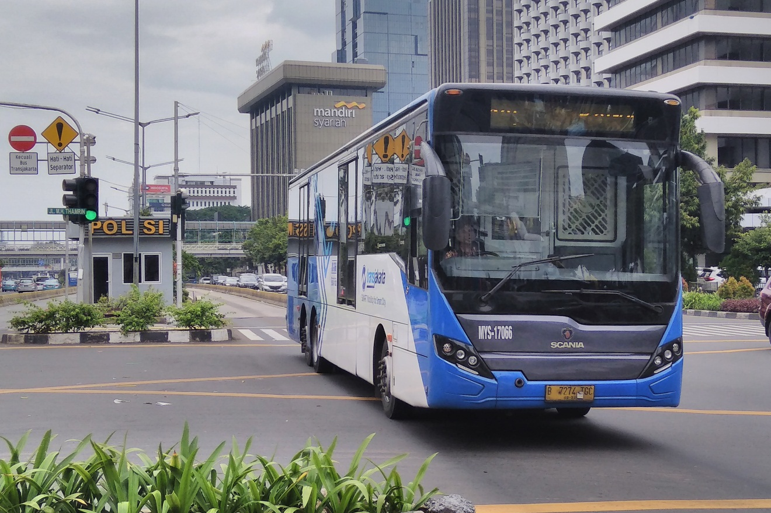
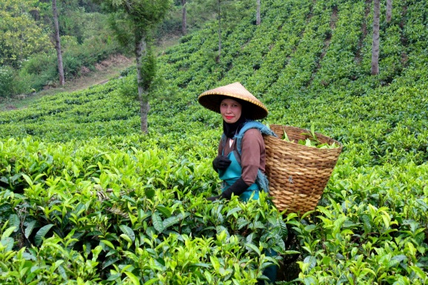
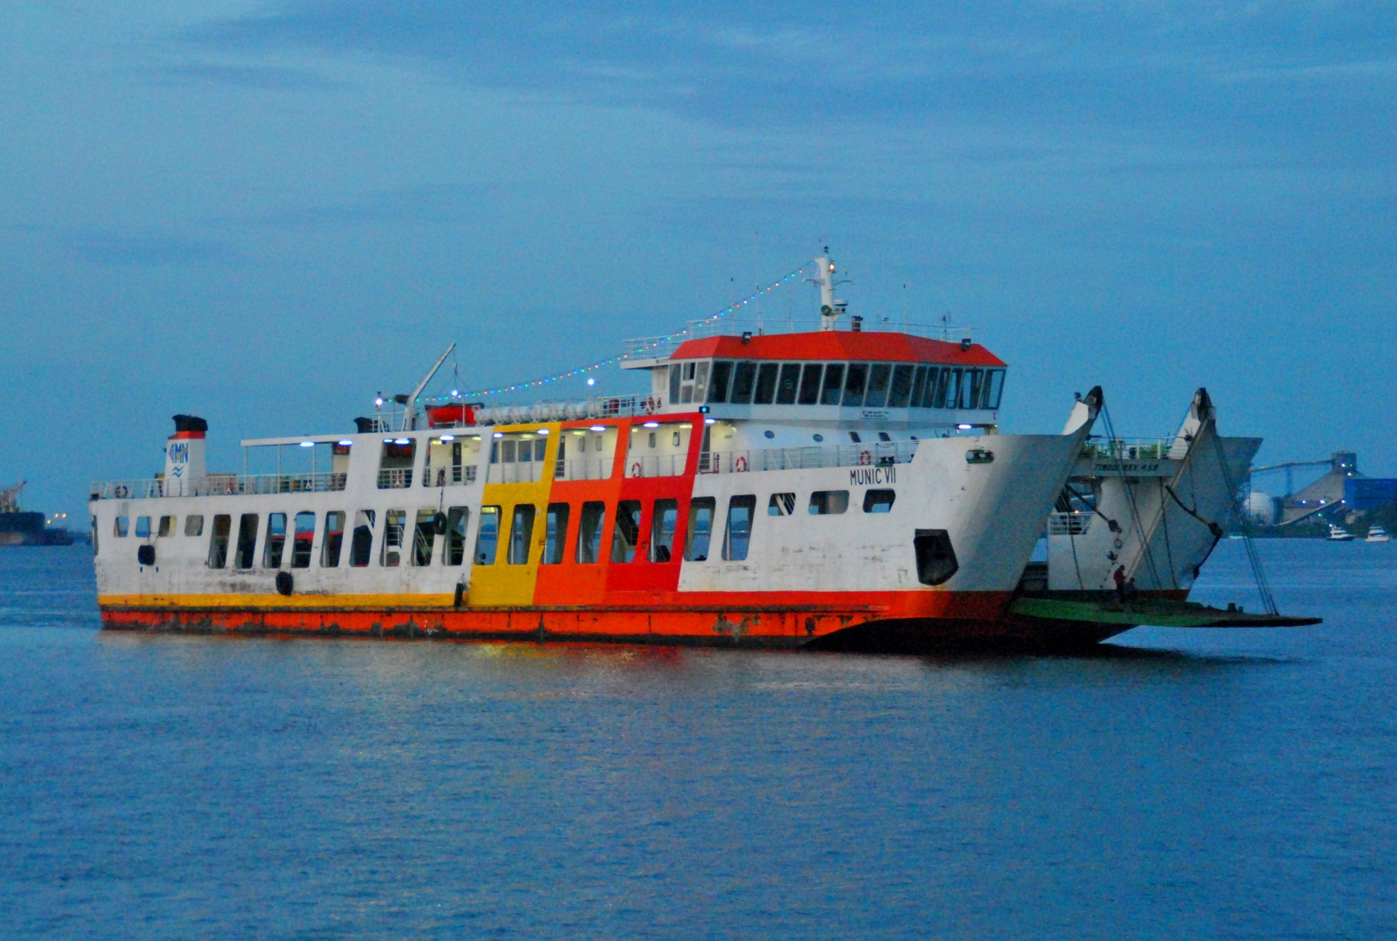
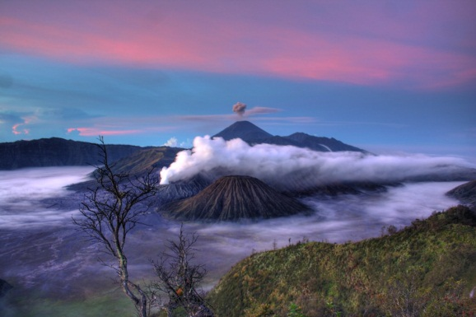
Keragaman kenampakan alam di wilayah Indonesia
Sumber: wikipedia.com.
Sumber: wikipedia.com.
Sumber: shutterstock.com.
Dataran rendah
Dataran tinggi
Laut
Sumber: shutterstock.com.
Sumber: shutterstock.com.
Pesisir pantai
Pegunungan

Slide 10
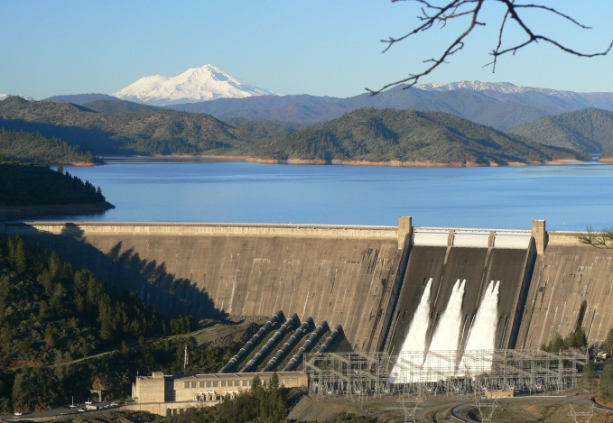
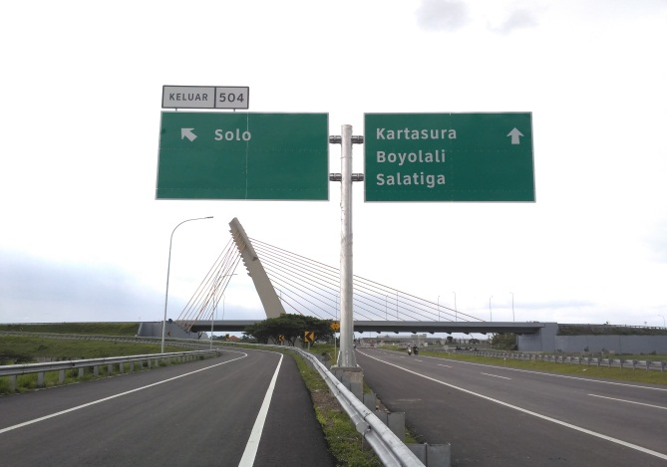
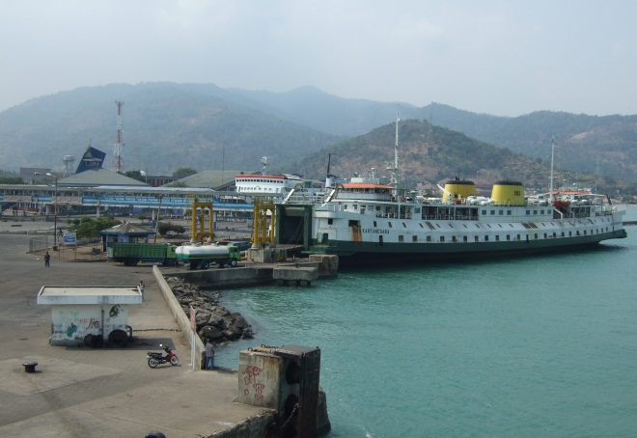
Keragaman kenampakan buatan di wilayah Indonesia
Sumber: Pixabay.com
Sumber: wikipedia.com.
Bendungan
Jalan
Sumber: wikipedia.com.
Pelabuhan

Slide 11
Keragaman fauna di wilayah Indonesia
Corak Asiatis
Corak Australis
Corak Peralihan
Orang utan
Gajah sumatra
Harimau sumatra
Badak bercula satu
Cendrawasih
Merak
Kakaktua raja
Kasuari
Tapir
Trenggiling
Anoa
Komodo

Slide 12
Materi Inti Subtema 3
KD 3.1
Kondisi geografis Indonesia memengaruhi berbagai aspek kehidupan masyarakat. Seperti bidang ekonomi, bidang sosial, dan bidang budaya.

Slide 13
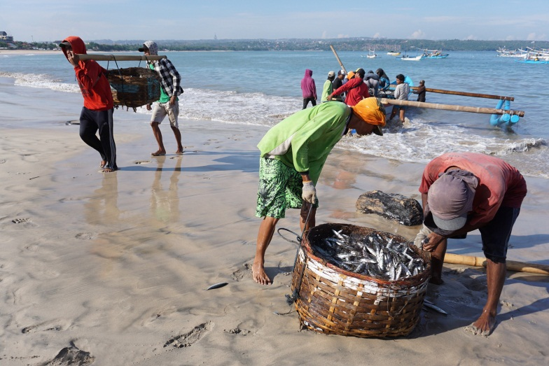
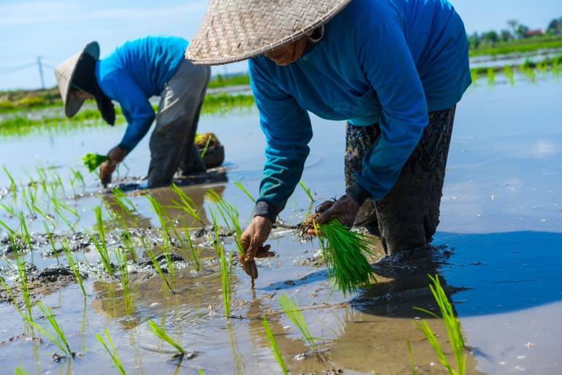
Pengaruh dalam bidang ekonomi
Kondisi geografis membuat mata pencaharian masyarakat Indonesia beragam.
Sumber: shutterstock.com.
Keberagaman mata pencaharian dipengaruhi kenampakan wilayah sekitar.
Sumber: shutterstock.com.

Slide 14
Pengaruh dalam bidang sosial
Kondisi geografis mempengaruhi pertumbuhan penduduk di Indonesia.
Sebagian besar penduduk Indonesia berada pada usia produktif
Usia 16-64 tahun

Slide 15
KD 3.6
Kondisi geografis memengaruhi bidang budaya Indonesia.
Bahasa daerah
Tari tradisional
Rumah adat
Senjata tradisional
Lagu daerah
Alat musik tradisional

